Slide 1
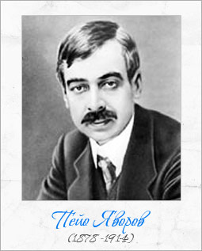
Пейо Крачолов Яворов

Slide 2
Родно място и ранни години
Яворов е български поет, роден в град Чирпан на 1 януари 1878 г. Истинското му име е Пейо Тотев Крачолов.

Slide 3
Ранни години
Яворов завършва Vклас в Пловдив. От 1893 до 1901 г. работи като телеграфо-пощенец, сменяйки различни селища - Чирпан, Стара Загора, Сливен, Стралджа, Анхиало (Поморие), София. След 1897 г. влиза в контакти с Вътрешната македоно-одринска революционна организация.

Slide 4
Първи творби
Първоначално той е редактор на различни издания, свързани с македоно-одринското революционно движение - в. «Дело», в. «Свобода или смърт». Първата му публикувана творба е стихотворението „Напред” във в. „Глас македонски”.

Slide 5
Яворов и Гоце Делчев
По-късно с различни чети многократно преминава границата и се бори за свободата на Македония, като става един от най-дейните сподвижници на Гоце Делчев и негов пръв биограф - „Гоце Делчев” (1904). Този период от неговия живот намира място в мемоарно-есеистичната му книга „Хайдушки копнения” (1909).

Slide 6
Яворов и кръг “Мисъл”
Отзовал се в София със съдействието на д-р Кръстьо Кръстев и П. П. Славейков, Яворов става сътрудник и редактор на издаваното от тях литературно списание „Мисъл”. Първата негова творба, която силно впечатлява естетите от кръга „Мисъл” и се превръща в неделима част от него, е „Калиопа”.

Slide 7
Творецът Яворов
През 1901 г. издава първата си стихосбирка „Стихотворения”, чието второ издание от 1904 г. е с предговор от П. П. Славейков. В този период поетът работи като библиотекар, а по-късно и като драматург на Народния театър. Плод на работата му в театъра са две пиеси -„В полите на Витоша” (1910) и „Когато гръм удари, как ехото заглъхва” (1912).

Slide 8
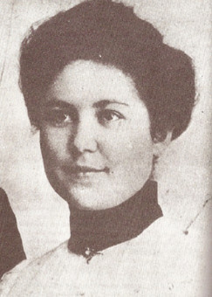
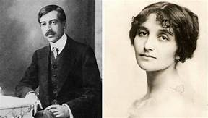
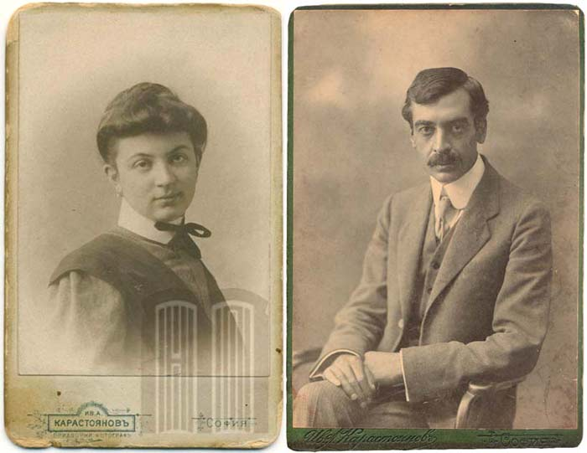
Жените в живота на Яворов
Командирован на няколко пъти в чужбина за усъвършенстване по литература - в Нанси, Женева, Виена, Париж, Яворов усилено чете модерна френска поезия. През 1905 г. става близък приятел с Дора Габе. През 1906 се влюбва в Мина, но скоро след това, при едно от своите пътувания (1910) изпраща към последния и дом своята възлюбена - Мина Тодорова, сестра на П. Ю. Тодоров.

Slide 9
Стихосбирки
През 1907 г. излиза втората му стихосбирка „Безсъници”, която окончателно проправя пътя на модерната българска лирика. През 1910 г. излиза от печат антологичната книга на поета „Подир сенките на облаците”, чието второ издание от 1914 г. представя равносметка на поетически път, сравняван с този на Ботев.

Slide 10
Бракът с Лора Каравелова
Лора Каравелова, дъщеря на държавника Петко Каравелов, с която се венчава през 1912 г., малко преди да замине за фронта в Кюстендил, е жената, чиято любов се оказва фатална за него. Трагичният край идва на 29 ноември 1913 г., когато Лора се застрелва, а Яворов прави опит да се самоубие (оставя предсмъртно писмо от един ред: „Моята мила Лора се застреля сама. Ида и аз подир нея”). Изстрелът само пронизва слепоочието и го ослепява.

Slide 11
Трагичната смърт
Съкрушен от съдебния процес и от мълвата, която го обвинява, че е убиец, на 29 октомври 1914 г. поетът взема голяма доза отрова и се застрелва. Така приключва равносметката си с живота, но не и с литературата големият български поет - Пейо Яворов.

Slide 12
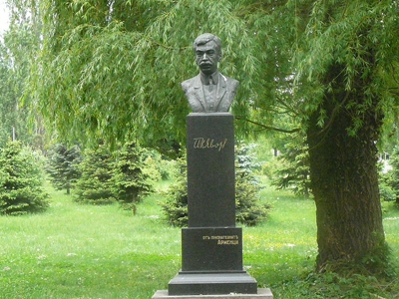
Паметници на Яворов и оценки на критиката за него
Вл. Василев – “поет на нощта”

